Slide 1
Методика составления индивидуальных программ физического самовоспитания и занятий оздоровительной, рекреационной и восстановительной направленности

Slide 2
ЗАДАЧИ ЗАНЯТИЯ:
Сформировать у студентов знания о методах оценки уровня физической подготовленности.
Обучить студентов составлению индивидуальных программ занятий.

Slide 3
Понятие «физическое самовоспитание».
Физическое самовоспитание понимается как процесс целенаправленной, сознательной, планомерной работы над собой и ориентированный на формирование физической культуры личности.

Slide 4
Этапы физического самовоспитания
Начальный этап - формирование ценностно-смыслового отношения человека к своей физической форме.
Преобразовательный этап - определяется цель и индивидуальная программа физического самовоспитания.
творческий этап - этап самореализации.

Slide 5
Методика оценки уровня физической подготовленности
12-минутный тест Купер - надо преодолеть возможно большее расстояние за 12 мин ходьбы, бега, плавания или любого другого аэробного упражнения.
По результатам этого теста можно определить степень своей физической подготовленности.

Slide 6
12-минутный тест
Оценка физической работоспособности | Дистанция, км, бегом, за 12 минут мужчины | шагом, преодаленные женщины
Очень плохо | Менее 1,95 | Менее 1,55
Плохо | 1,95 – 2,1 | 1,55 – 1,8
Удовлетворительно | 2,1 – 2,4 | 1,8 – 1,9
Хорошо | 2,4 – 2,6 | 1,9 – 2,1
Отлично | 2,6 – 2,8 | 2,15 – 2,3
Превосходно | Более 2,8 | Более 2,3

Slide 7
Индекс модифицированного теста Купера
где Z — результат 12-минутного теста, м; f1, f2, f3 — ЧСС за первые 30 с на второй, третьей, четвертой минутах восстановления.
Индекс = Z*100/2*(Р1+Р2+Р3),
где Z — результат 12-минутного теста, м; Р1, Р2, Р3 — ЧСС за первые 15 с на второй, третьей, четвертой минутах восстановления.

Slide 8
Стандарты модифицированного теста Купер для молодых мужчин и женщин
Оценка физической работоспособности | Индекс модифицирован Женщины | ного теста Купера Мужчины
Очень плохо | Менее 430 | Менее 580
Плохо | 430 - 510 | 580 - 680
Удовлетворительно | 510 - 590 | 680 - 780
Хорошо | 590 - 670 | 780 - 880
Отлично | более 680 | более 880

Slide 9
Методика составления индивидуальных тренировочных программ
При разработке индивидуальной тренировочной программы необходимо учитывать:
свое здоровье;
уровень физической подготовленности;
свои возрастно-половые особенности развития;
материально-технические условия занятий;
количеством тренировочных занятий в неделю;
их продолжительность.

Slide 10
Самоконтроль при самостоятельных занятиях физическими упражнениями
При индивидуальных занятиях физическими упражнениями необходимо соблюдать правила:
1. Строго соблюдать режим дня, режим питания.
2. Регулярно вести дневник самоконтроля.
3. Перед каждым занятием проводить длительную и добросовестную разминку.
4. План тренировки, намеченный вами, должен быть для вас законом.

Slide 11
Методические правила
Постепенность наращивания интенсивности и длительности нагрузки,
- добавления должны составлять 3-5% в день по отношению к достигнутому уровню;
- увеличение частоты занятий;
- увеличение продолжительности занятий;
- увеличения плотности занятий;
- увеличения интенсивности занятий;
- увеличение сложности и амплитуды движений.

Slide 12
Методические правила
Разнообразие применяемых средств, (упражнения на выносливость, силовые упражнения для мышечных групп, упражнения в перемене положения тела);
Систематичность и индивидуализация, (непрерывность процесса занятий и чередования нагрузки и отдыха, соответствие величины нагрузок функциональным возможностям организма занимающегося).

Slide 13
Дозирование нагрузки по ЧСС
ЧСС -120-130 уд/мин. является зона тренировки для новичков;
Тренировка при ЧСС 130-140 уд/мин. – развитие общей выносливости у начинающих.
Максимальный тренировочных эффект при ЧСС – 144-156 уд/мин.

Slide 14
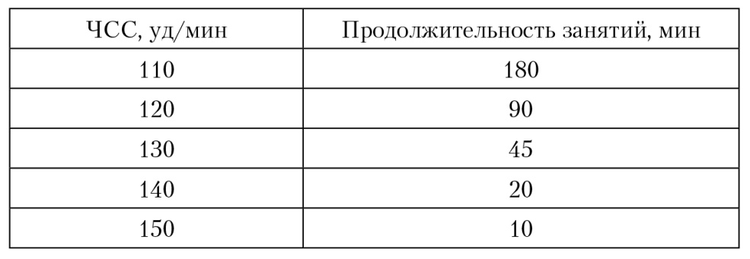
Зависимость продолжительности занятия от ЧСС

Slide 15
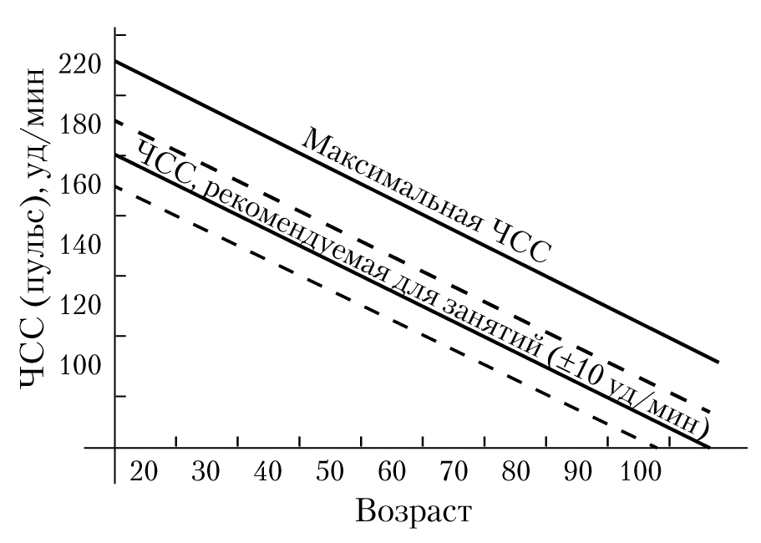
ЧСС, рекомендуемая для занятий физическими упражнениями в зависимости от возраста

Slide 16
Основные характеристики физической работы
Аэробное упражнение – вид физического упражнения относительно низкой интенсивности, при которой кислород служит основным источником энергии для поддержания мышечной работы (продолжительность 15 – 40 мин без перерыва и более).

Slide 17
При анаэробном упражнении энергия вырабатывается за счет быстрого химического распада «топливных» веществ в мышцах без участия кислорода (продолжительность 30 – 90 секунд).

Slide 18
Построение индивидуального занятия
Состоит из трех частей:
- Подготовительная (разминка) длиться 25 мин.;
- Основная – 60 и более мин.;
- Заключительная (заминка) – от 5 до 10 мин.
При запланированном тренировочном занятии 90 мин.

Slide 19
Подготовительная часть занятия
Разминка переводит организм из состояния сравнительного покоя в деятельное состояние, в состояние готовности к выполнению повышенных физических нагрузок, способствует реализации принципа постепенности.
ОРУ активизируют кровообращение в мышцах, мышечных сухожилиях, связках, окружающих суставы, в результате чего повышается их эластичность, что способствует увеличению работоспособности организма и профилактике травматизма.

Slide 20
Разминка делится на две части
Общая разминка
решает задачу активизации (разогревания) опорно-двигательного аппарата и деятельности внутренних систем организма, особенно сердечно-сосудистой и дыхательной. Для достижения этого применяются медленный бег (6–15 мин) и гимнастические упражнения на все группы мышц и все части тела (15–20 мин).
Специальная разминка
направлена на повышение координационных способностей, создание энергетической основы, подготовку организма занимающихся к выполнению последующих, более сложных по координации движений и более интенсивной тренировочной нагрузки.

Slide 21
Основная часть занятия
В основной части происходят обучение и совершенствование техники физических упражнений и выполнение тренировочной нагрузки по воспитанию физических качеств.
Разучивание техники физических упражнений большей координационной сложности, осуществляется в самом начале основной части занятия.
Тренировочные нагрузки с целью воспитания физических качеств рекомендуется планировать в следующем порядке: сначала выполняются упражнения на быстроту движений, затем – на силу и в конце занятия – на выносливость (гибкость воспитывается в процессе разминки).

Slide 22
Заключительная часть занятия
Заключительная часть занятия направлена на обеспечение постепенного снижения функциональной активности и приведение организма занимающихся в сравнительно спокойное состояние.
В этой части применяются медленный бег, ходьба, упражнения на расслабление с глубоким дыханием и т. п.

Slide 23
Примерный вариант самостоятельного занятия (оздоровительный бег).
Контроль ЧСС; размять стопы, ахиллово сухожилие, мышцы голени;
Медленный бег 500-600м.
Разминка до 25 мин.
Медленный бег 10-15 мин., т.е. 2-2,5 км, контроль ЧСС.
Простейшие силовые упражнения 5-10 мин.
Упражнения на дыхание, расслабление; контроль ЧСС.

Slide 24
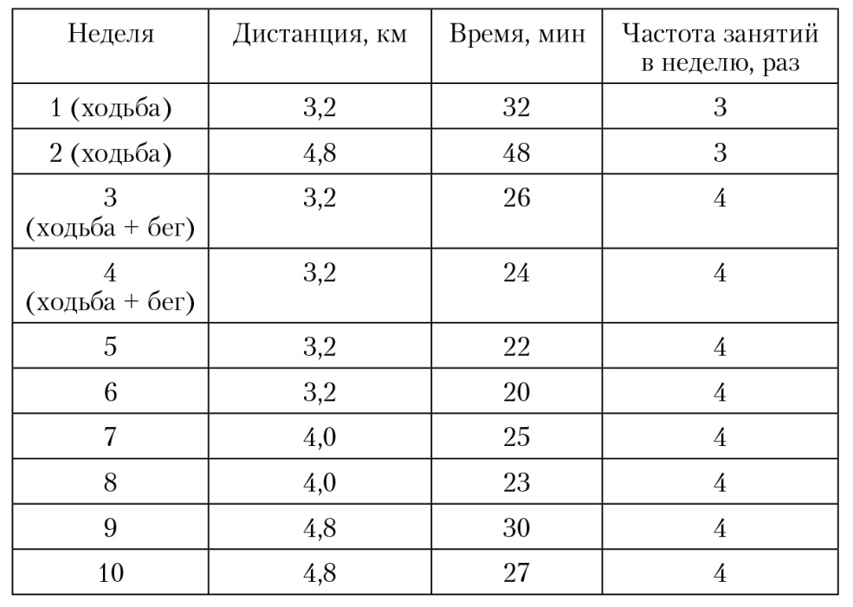
Программа бега

Slide 25
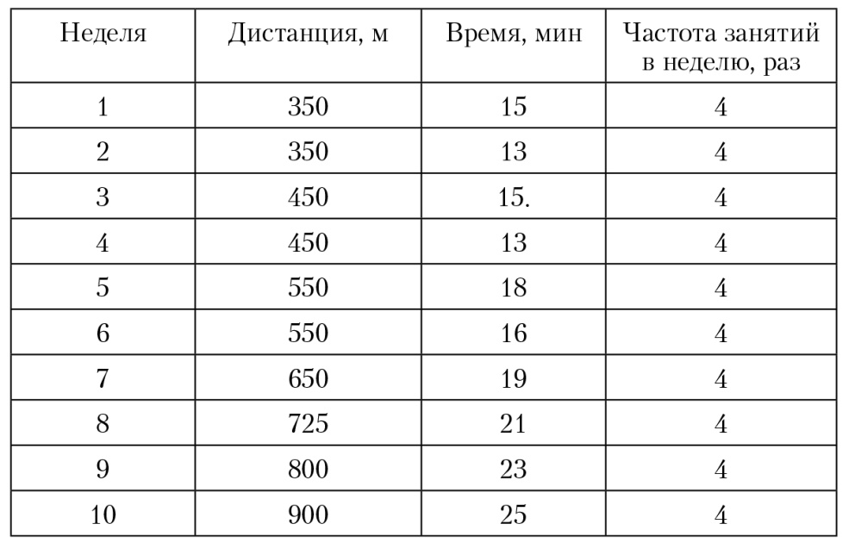
Программа плавания

Slide 26
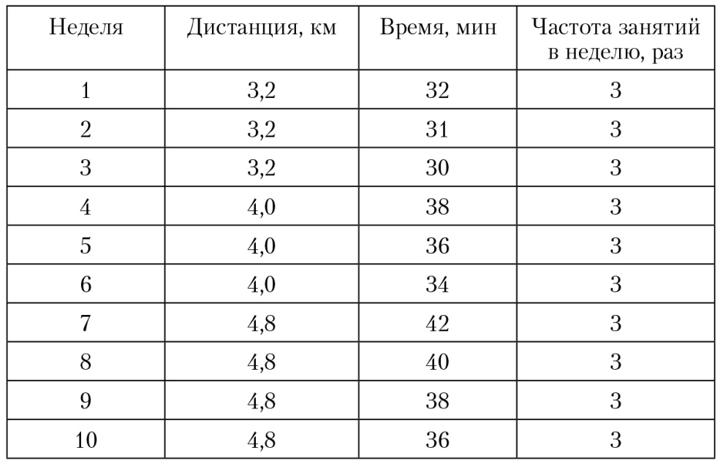
Программа ходьбы на лыжах

Slide 27
Рекреационная направленность использования средств физической культуры.
Рекреационная направленность физических упражнений предполагает активный отдых, восстановление после продолжительной умственной, интеллектуальной работы.
туристические походы в выходные дни и отпускное время (пешие, водные, велосипедные и др.);
экскурсии, связанные с двигательной активностью;
физкультурно-массовые мероприятия, включающие подвижные игры и спортивные развлечения;
пешие и лыжные прогулки, купание, пляжный волейбол, бадминтон.

Slide 28
Восстановительная направленность использования средств физической культуры.
Восстановительная направленность физических упражнений предусматривает быстрейшее восстановление функциональных и приспособительных возможностей организма вызванных хроническими стрессами или заболеваниями.
Рекомендуются:
- дозированная ходьба;
- лечебная гимнастика;
- элементы аутотренинга.

Slide 29
Физические упражнения
Общеразвивающие
(общеукрепляющие) упражнения направлены на оздоровление и укрепление всего организма.
Специальные упражнения избирательно воздействуют на ту или иную часть организма или опорно-двигательного аппарата.

Slide 30
Практическое задание
Оценка физической работоспособности по тесту Купера
Дистанция, км за 12 минут | Оценка | Индекс модифицированного теста Купера | Оценка

Slide 31
Индекс модифицированного теста Купера выражается в виде уравнения: И=Z*100/2*(f1+f2+f3), где Z-результат 12-минутного теста; f1,f2,f3 - ЧСС за первые 15 с на второй, третьей, четвертой минутах восстановления.

Slide 32
Практическое задание
Разработать и составить индивидуальную программу занятий с учетом ваших спортивных интересов или одного тренировочного занятия.

Slide 33
Благодарю за внимание.

